Slide 1
Sistema de apoio à Agricultura Sintrópica

Slide 2
O que é a Agricultura Sintŕopica?
Agricultura sintrópica é um jeito de cultivar a terra que trabalha junto com a natureza, em vez de lutar contra ela. Ao invés de focar só em plantar uma única cultura, a agricultura sintrópica imita as florestas, onde várias plantas crescem juntas em harmonia. Assim, as plantas ajudam umas às outras a crescer, mantendo o solo saudável e cheio de vida.

Slide 3
Sistema equilibrado e Sustentável
Plantamos árvores, arbustos e outras plantas menores, criando um sistema equilibrado e sustentável. Isso significa que não é preciso usar tantos produtos químicos, como fertilizantes ou pesticidas, porque o próprio sistema se equilibra e se regenera. Além disso, a agricultura sintrópica ajuda a preservar a biodiversidade e a combater as mudanças climáticas, pois as plantas e árvores capturam carbono da atmosfera

Slide 4
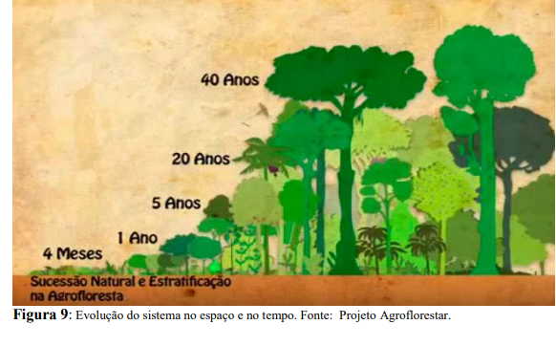
Sucessão Natural

Slide 5
Onde surgiu?
A agricultura sintrópica foi desenvolvida pelo agricultor e pesquisador suíço Ernst Götsch. Ele começou a experimentar essa abordagem nos anos 1980, no Brasil, onde se estabeleceu para trabalhar em uma fazenda degradada na Bahia. Götsch aplicou suas idéias sobre como a natureza se regenera sozinha, baseando-se na observação das florestas, para criar sistemas agrícolas que não só produzem alimentos, mas também restauram a saúde do solo e do ambiente.
A partir de suas experiências e sucessos, a agricultura sintrópica ganhou reconhecimento como uma forma inovadora e sustentável de cultivo, inspirando agricultores e pesquisadores ao redor do mundo a adotarem práticas mais alinhadas com os processos naturais.

Slide 6
Oportunidades
Sustentabilidade é o principal tema discutido hoje em dia.
A agricultura sintrópica ainda é relativamente nova, e muitos agricultores precisam de treinamento e conhecimento especializado para implementar essas práticas eficazmente.
ODS 2: Fome Zero e Agricultura Sustentável
ODS 6: Água Potável e Saneamento
ODS 8: Trabalho Decente e Crescimento Econômico
ODS 12: Consumo e Produção Responsáveis
ODS 13: Ação Contra a Mudança Global do Clima
ODS 15: Vida Terrestre

Slide 7
Objetivo:
Criar um site para apoiar agricultores e entusiastas da agricultura sintrópica, facilitando o acesso a informação, planejamento e práticas.
Público-Alvo: Agricultores, estudantes de agronomia, profissionais de sustentabilidade e entusiastas.

Slide 8
Principais Funcionalidades
Guia de Espécies: Banco de dados de plantas, com informações sobre suas características e compatibilidade em sistemas sintrópicos
Guia de Práticas: Repositório de práticas recomendadas, técnicas de plantio, manejo e conservação do solo.
Ferramenta de Planejamento: interface para ajudar usuários a planejar seus sistemas sintrópicos, com sugestão de combinações de espécies.
Notas e observações: Área para os usuários registrarem suas experiências e dados específicos de suas plantações

Slide 9




Tecnologia e Desenvolvimento
FrontEnd:
Javascript, React
Backend
Node.js
Banco de Dados
MySql
Deploy
Vercel

Slide 10
Fontes:
Agricultura Sintrópica | Globo Rural
Site do Ernst Gotsch

